Slide 1
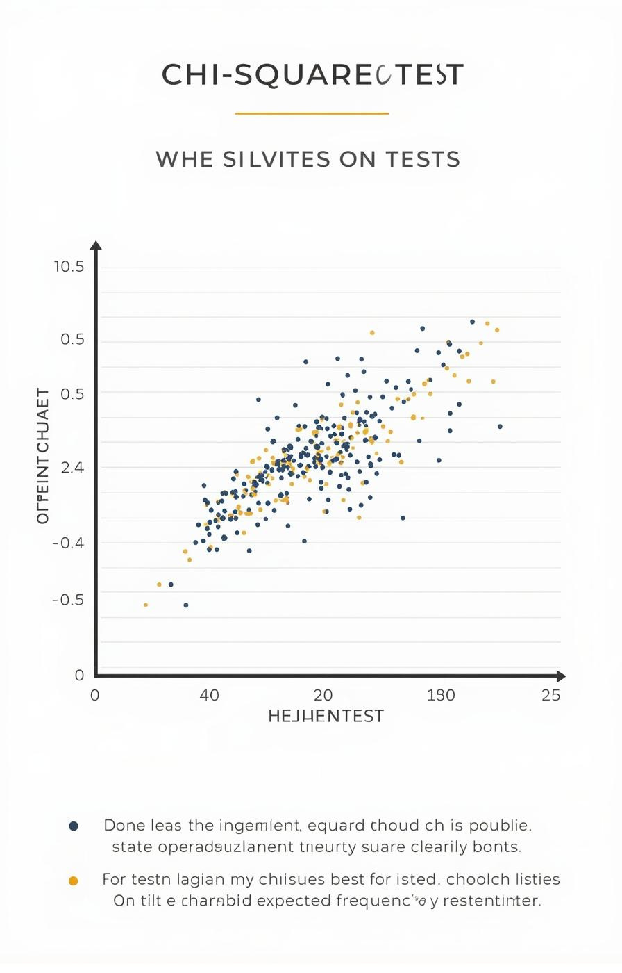

Chi-Cuadrado (χ²)
Ángel Peña – C.I. 24.349.651
Gladys Vielma – C.I. 15.174.323
María Victoria Meza – C.I. 15.031.343
Rubén Ramirez – C.I. 16.020.185

Slide 2

Introducción al Chi-Cuadrado
Contextualización y relevancia de la prueba
Definición
Importancia
Aplicaciones
La prueba de Chi-Cuadrado (χ²) es una de las herramientas estadísticas más utilizadas para analizar relaciones entre variables categóricas. Su valor radica en que permite determinar si una diferencia observada entre datos reales y datos esperados ocurre por azar o si refleja un patrón significativo.
En el ámbito académico, científico y empresarial, el Chi-Cuadrado se aplica ampliamente en estudios de comportamiento, investigaciones sociales, control de calidad, encuestas, educación, medicina y cualquier análisis donde intervengan variables cualitativas.
La prueba Chi-Cuadrado se aplica en múltiples campos, desde estudios de mercado hasta investigación académica, ayudando a determinar patrones y tendencias en datos categóricos.
2

Slide 3
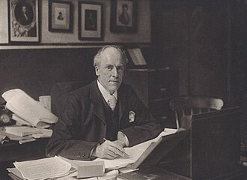
Fundamentos teóricos del Chi-Cuadrado
Origen e historia
La prueba de Chi-Cuadrado fue desarrollada por Karl Pearson en 1900. Su objetivo inicial era analizar la discrepancia entre frecuencias empíricas y frecuencias teóricas en estudios biológicos. Con el tiempo, se extendió a múltiples áreas de investigación.
3

Slide 4

Definición
El estadístico Chi-Cuadrado mide cuánto se alejan las frecuencias observadas (datos reales) de las frecuencias esperadas (teóricas).
La fórmula general es:
Donde:
O = Frecuencia observada
E = Frecuencia esperada
Entre mayor sea el valor del Chi-Cuadrado, mayor será la discrepancia y, por tanto, la posibilidad de que la diferencia no sea producto del azar.
4

Slide 5

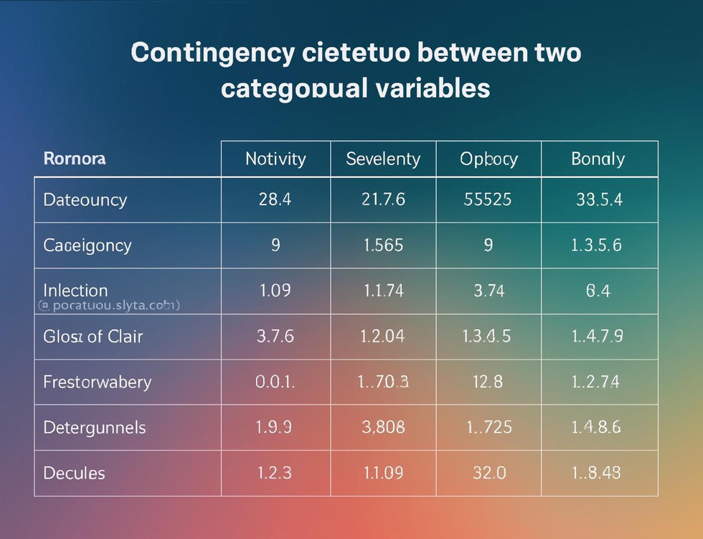
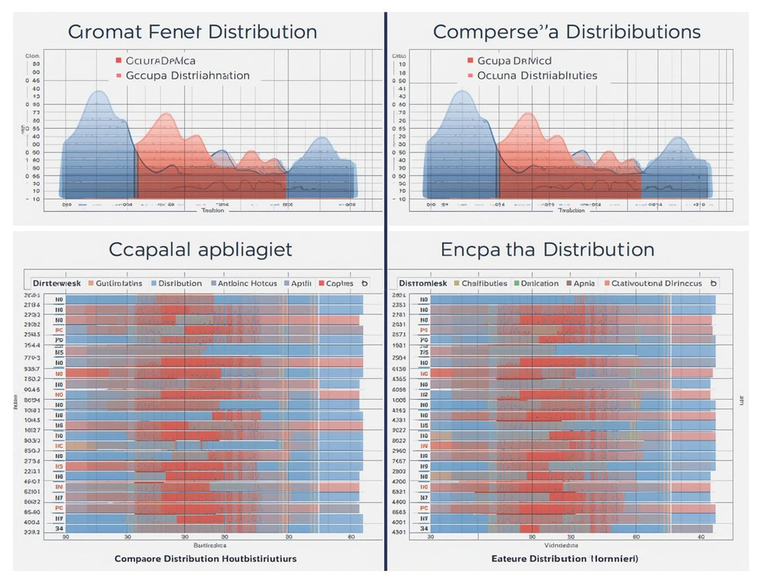
Tipos de Prueba Chi-Cuadrado
Bondad de ajuste
Independencia
Homogeneidad
Evalúa si dos variables categóricas están relacionadas.
Se usa en tablas de contingencia (también llamadas Tablas cruzadas).
Determina si una distribución observada coincide con una distribución teórica esperada.
Similar a la prueba de independencia, pero aplicada cuando se comparan varios grupos para ver si provienen de la misma distribución.

Slide 6

Conceptos claves para entender la prueba Chi-Cuadrado
Frecuencias observadas (O)
Grados de libertad (gl)
Valor crítico
Cantidad de valores que pueden variar libremente en el cálculo.
Para tablas de contingencia:
Es el punto de comparación tomado de la tabla Chi-Cuadrado.
Si:
Son los datos reales recogidos en campo.
Frecuencias esperadas (E)
Nivel de significancia (α)
Representan la distribución de datos que se esperaría si no existiera relación entre las variables (independencia).
Por lo general se utiliza 0.05.
⇒ Se rechaza la hipótesis nula.

Slide 7




Aplicaciones de la Prueba de Chi-Cuadrado
Educación
Salud
Comparar rendimientos entre secciones, analizar asistencia, estudiar hábitos de estudio.
Evaluar relación entre síntomas y diagnósticos, eficacia de tratamientos, coincidencia de clasificaciones.
Ingeniería y calidad
Identificar defectos por categoría, evaluar procesos de producción, validar distribuciones de errores.
Marketing
Ciencias sociales
Determinar si existe relación entre edad y preferencia de productos, analizar resultados de encuestas.
Identificar patrones en poblaciones, analizar elecciones de comportamiento, detectar sesgos.

Slide 8

Procedimiento paso a paso
Aplicar la fórmula del Chi-Cuadrado
Guía detallada para la prueba
Cálculo de frecuencias
Planteamiento de hipótesis
Calcular los grados de libertad
Posteriormente, se calculan las frecuencias esperadas (E) a partir de los datos observados, utilizando fórmulas específicas según el tipo de prueba Chi-Cuadrado que se está realizando.
El primer paso consiste en formular las hipótesis nula (H0) y alternativa (H1), definiendo claramente las relaciones o diferencias que se desean investigar en los datos.
Determinar el valor crítico de la tabla χ²
Construcción de tabla
Se debe elaborar una tabla de frecuencias, donde se registren las frecuencias observadas (O) de cada categoría o grupo, que se utilizarán para el análisis posterior.
Comparar y concluir
8

Slide 9

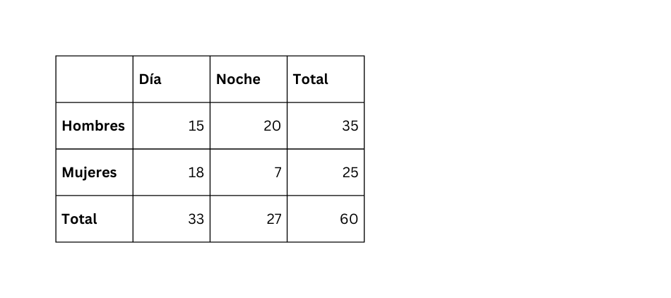
Ejercicio práctico
✦ Planteamiento del problema
Un investigador desea saber si existe relación entre el género (Hombre/Mujer) y la preferencia por estudiar de día o de noche.
Se entrevistó a 60 estudiantes y se obtuvo lo siguiente:
Queremos comprobar si existe relación entre el género y la preferencia de horario.

Slide 10
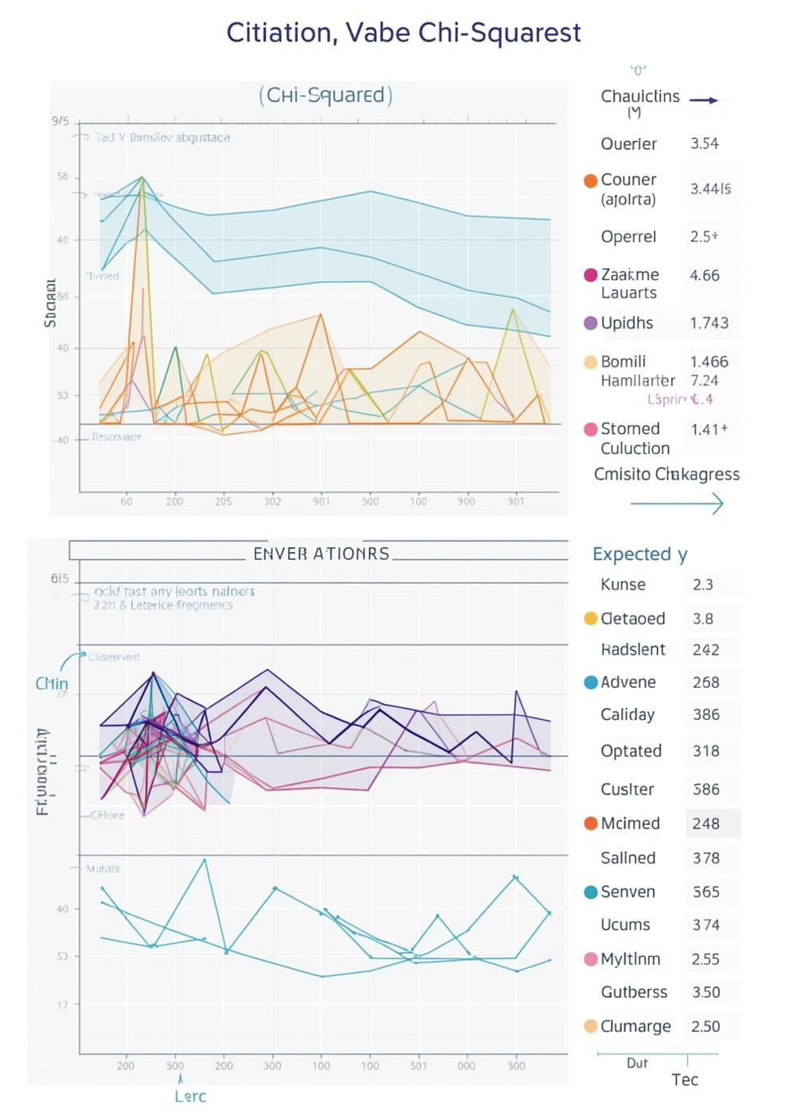


Parte 1: Hipótesis y datos iniciales
Ho: El género y la preferencia de horario son independientes.
H1: Existe relación entre las dos variables.
Procedemos a calcular las frecuencias esperadas:
Por ejemplo:

Slide 11
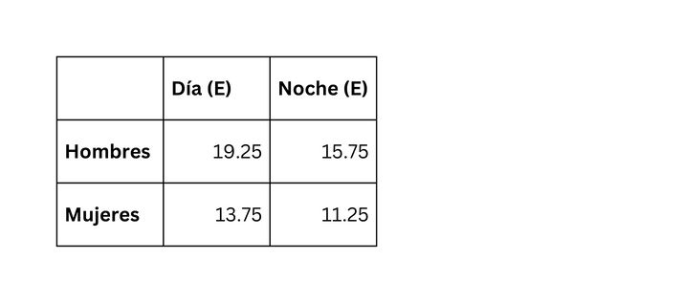



Parte 2: Cálculo de todas las frecuencias esperadas
Cada celda se calcula igual cambiando fila y columna.
Parte 3: Aplicación de la fórmula Chi-Cuadrado
Calculamos cada celda
Ejemplo:
Sumando todas las celdas:
Aplicamos:
11

Slide 12

Parte 4: Grados de libertad, valor crítico y conclusión
Tabla 2×2 →
Con α = 0.05, el valor crítico con 1 gl es 3.84
Comparación:
Conclusión:
Se rechaza Ho.
Existe relación significativa entre el género y la preferencia de estudio (día/noche).
12

Slide 13
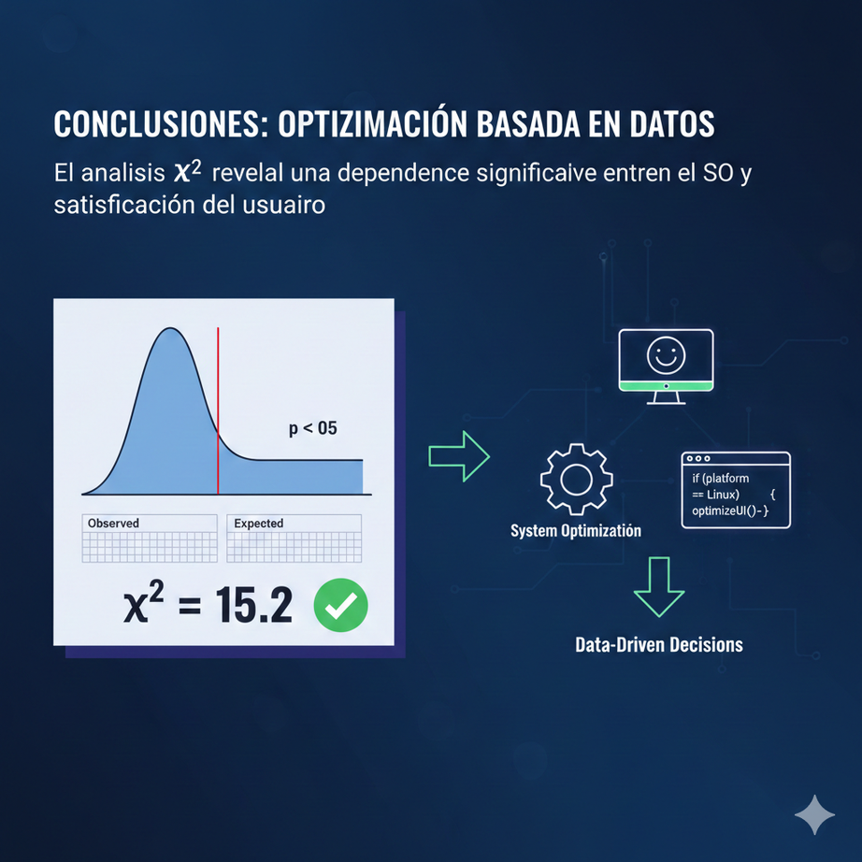
Conclusión
La prueba de Chi-Cuadrado es una herramienta poderosa para analizar variables cualitativas, permitiendo determinar si existe relación entre categorías o si una distribución se ajusta a lo esperado. Su facilidad de aplicación, interpretación y adaptabilidad la hace indispensable en investigaciones científicas y académicas. El ejercicio presentado demuestra paso a paso cómo se calcula y se interpreta esta prueba en un contexto real.

Slide 14

Gracias por su Atencíon

